Slide 1
Consejo Nacional de las Industrias Maquiladoras de Exportación (CNIME)
Secretaría Ejecutiva del CNIME
Informe estadístico
Mes de Abril de 2020
HECHO EN PARAGUAY
PARA EL MUNDO

Slide 2
DATOS ESTADISTICOS
Promedio 2020
$ 46.431.067

Slide 3
DATOS ESTADISTICOS

Slide 4
DATOS ESTADISTICOS

Slide 8
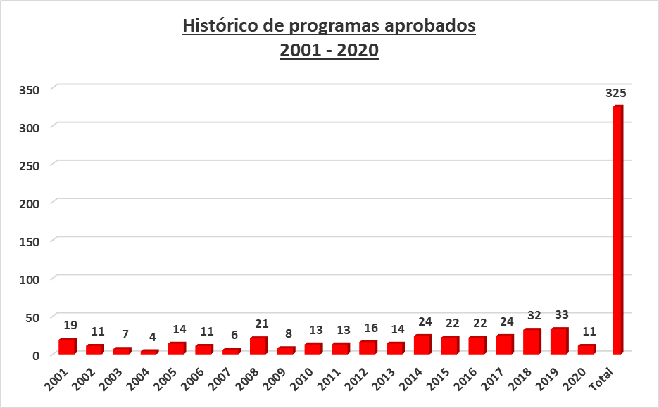
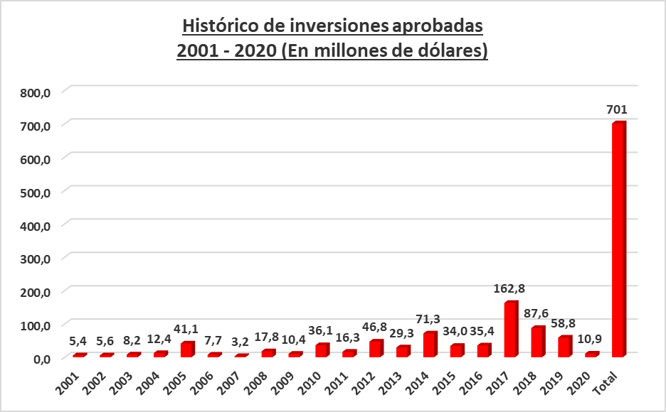
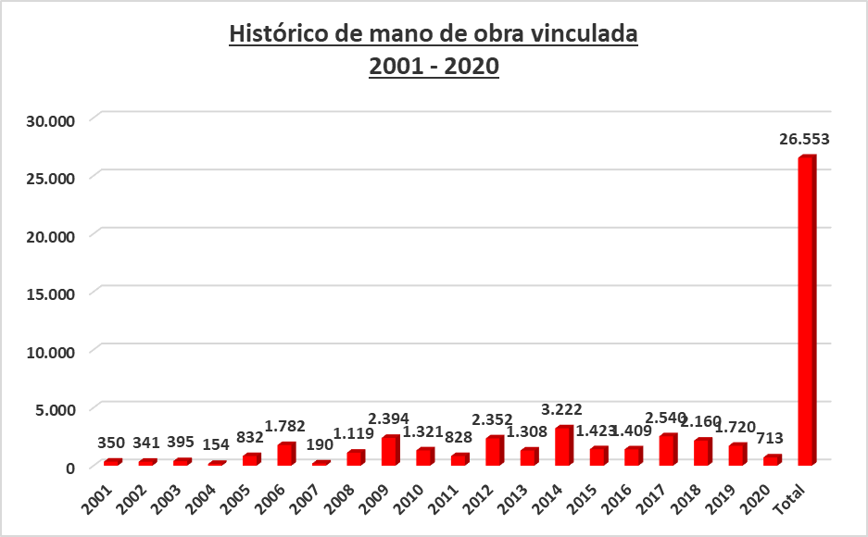

Slide 9
Total de Proyectos aprobados
Vigentes
Total de Proyectos aprobados
Por Departamento

Slide 10
PROGRAMAS APROBADOS MES DE ABRIL
N° | NOMBRE | RUBRO | INVERSION | MANO DE OBRA | LOCALIZACION
1 | Grupo AFA SA | Fabricación de preformas pet | 2.850.317 | 31 | San Antonio – Central
2 | Maq Py SA | Fabricación de muebles escolares | 368.991 | 47 | San Antonio – Central
 |  |  | 3.219.308 | 78

Slide 11
Proyectos aprobados
15/08/2018 al 30/04/2020
Año | Proyectos | Inversión (USD) | Mano de Obra
2018 | 9 | 5.600.184 | 464
2019 | 33 | 59.671.774 | 1.723
2020 | 11 | 10.969.684 | 7135
TOTAL | 53 | 76.241.642 | 2.900
Rubro | Proyectos | Inversión (USD) | Mano de Obra
Confecciones y textiles | 16 | 27.288.941 | 1.207
Manufacturas diversas | 9 | 16.289.278 | 230
Plásticos y sus partes | 7 | 12.627.786 | 134
Autopartes | 5 | 5.623.974 | 298
Metalúrgico | 5 | 1.483.177 | 76
Servicios | 3 | 4.214.654 | 521
Productos médicos | 1 | 645.093 | 31
Alimentos | 1 | 4.384.954 | 154
Artículos de limpieza | 1 | 2.535.606 | 10
Aluminio | 1 | 0 | 147
Calzados y sus partes | 1 | 439.774 | 34
Muebles varios | 1 | 368.991 | 47
Colchones y sus partes | 1 | 0 | 0
Productos de papel | 1 | 339.412 | 11
TOTAL | 53 | 76.241.642 | 2.900

